Slide 1
Как редко ребёнок
бывает таким,
как нам хочется …
Януш Корчак

Slide 2
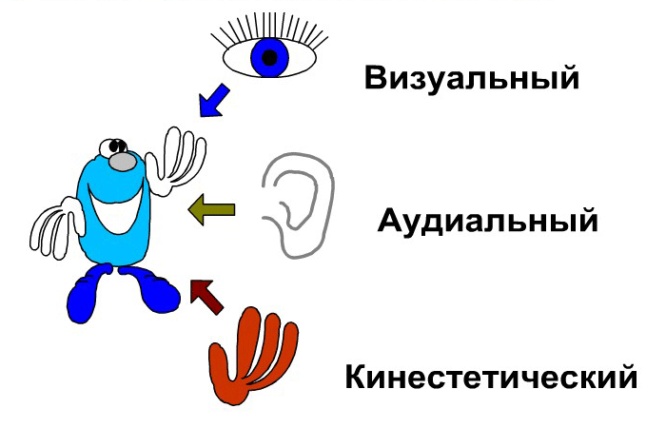

Slide 3
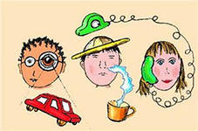

Slide 4
ШКОЛЬНЫЙ ВОЗРАСТ
Словарь
Визуалы в своей речи употребляют существительные, глаголы,
прилагательные, связанные со зрением (смотреть, наблюдать,
картина, на первый взгляд, красочный, яркий, как видите...).
Для аудиала характерны слова, связанные
со слуховым восприятием (голос, послушайте, обсуждать, молчаливый,
тишина, беззвучный...).
Словарь кинестетика в основном включает слова,
описывающие чувства, ощущения (схватывать, мягкий, теплый,
шелковистый, прикосновение, хороший нюх, ароматный, гибкий...).

Slide 5
Направление взгляда
У визуалов при общении взгляд направлен в основном вверх,
у аудиалов - по средней линии,
у кинестетиков - вниз.
Особенности внимания
Кинестетику вообще трудно концентрировать
свое внимание, его легко отвлечь чем угодно;
аудиал легко отвлекается на звуки;
визуалу шум практически не мешает.
Особенности запоминания визуалов, аудиалов и кинестетиков
Визуал помнит то, что видел, запоминает картинами (образное мышление хорошо развито).
Аудиал - то, что обсуждал, запоминает, слушая.
Кинестетик помнит общее впечатление; запоминает, двигаясь, ощупывая, нюхая.

Slide 6

Различия в поведении кинестетиков, аудиалов и визуалов
Ситуация: домашнее задание, которое записано на доске.
Визуал послушно откроет дневник и перепишет с доски то,
что задано на дом.
Аудиал переспросит у соседа и запишет со слуха или не будет
вообще ничего писать, а дома позвонит по телефону и узнает
у одноклассников, что задано.
Кинестетик долго роется в портфеле, находит нужные учебники,
в них – заданные страницы и прямо в учебниках отмечает, что задано.

Slide 7

Различия в поведении кинестетиков, аудиалов и визуалов
Ситуация: поведение на перемене.
Визуал чаще всего остается в классе (если там не очень шумно)
либо выходит в коридор и рассматривает информацию на стенах,
наблюдает за другими детьми.
Аудиал использует перемену, чтоб наговориться и пошуметь.
Кинестетику перемена нужна, чтобы размяться, подвигаться.
Замечания воспримутся лучше, если:
визуалу - покачать головой, погрозить пальцем;
аудиалу сказать шепотом " ш-ш-ш", "тише";
кинестетику положить руку на плечо.

Slide 8
При выполнении ребенком домашнего задания рекомендуется:
визуалу разрешить иметь под рукой листок, на котором он в процессе
работы может чертить, штриховать, рисовать и т.д.;
аудиалу не делать замечания, когда он в процессе запоминания издает
звуки, шевелит губами;
кинестетика не заставлять сидеть долгое время неподвижно, давать
возможность моторной разрядки (сходить в другую комнату, встать и
попрыгать...).
При общении используйте методы, понятные и близкие ребенку:
с визуалом употребляйте слова, описывающие цвет, форму, местоположение,
можно выделять цветом пункты в книге, использовать таблицы, схемы,
наглядные пособия;
с аудиалом используйте вариации голоса (громкость, паузы, интонации);
с кинестетиком используйте жесты, прикосновения, довольно медленную речь,
позволяйте ему "обыгрывать" информацию.

Slide 9
Учитесь понимать друг друга, тогда в Вашей жизни и в
жизни Ваших детей будет намного меньше проблем!

